Slide 1
第十六章 电压和电阻
第1节 电压
电与我们的生活息息相关，电压一词听起来大家并不陌生。那我们在生活中哪些地方说到电压呢？

Slide 2
一、认识电压
*电压是使电路中的自由电荷发生定向移动形成电流的原因
电压这个物理量常用字母U表示
提供
形成
电压
电流
*电源
注意：*1、有电压不一定有电流，还要看电路是否闭合；
*2、有电流一定有电压。
3、电压一定是指电路两端的电压，不能说成电路某处的电压
4、电压不能理解成电的压力。

Slide 3
二、电压的单位
电压的单位 ，简称 ，符号 ，
还有 ，和 。
1KV= V= V,1V= mV
1mV= V
伏特
伏
V
千伏（KV）
毫伏（mV）
1000
10³
10³
10⁻ ³
*电流的强弱跟电压的高低有关，电压越高电流越强，电压越低电流越弱

Slide 4
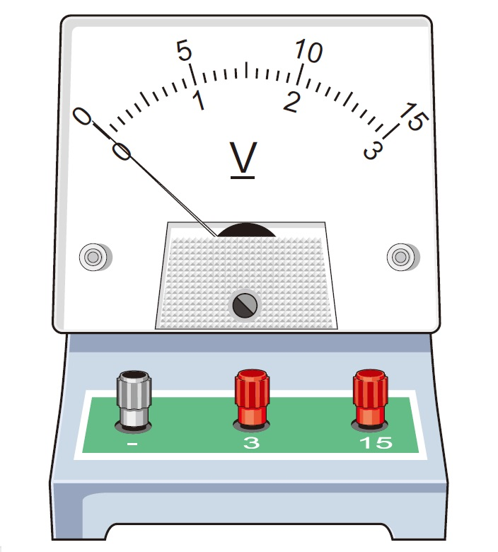
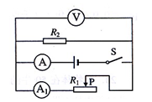
三、电压的测量
电压表的作用是测量电压
电压表的符号是
认识电压表
1、小量程 ，
每大格 ,每小格 。
2、大量程 ，
每大格 ，每小格 。
0～3V
1V
0.1V
0～15V
5V
0.5V

Slide 5
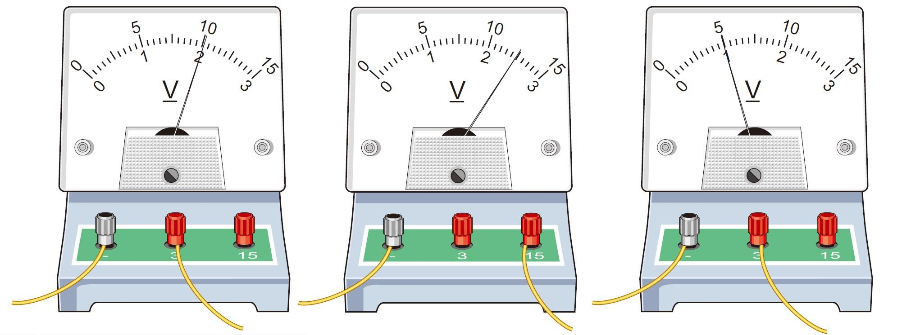
2V

Slide 6
12.5V

Slide 7
1V

Slide 8
阅读第57页电压表使用说明书，思考下列问题：
1.电压表应该怎样跟被测用电器连接？
2.电压表的正接线柱应该连接在什么位置？负接线柱应该连接在什么位置？
“+”接线柱应连接在靠近电源正极的位置，“-”接线柱应连接在靠近电源负极的位置。
3.什么情况下使用标有“3”字样的接线柱，什么情况下使用标有“15”字样的接线柱？
当被测电压不高于3V时，使用标有“3”字样的接线柱，当被测电压高于3V且不高于15V时，使用标有”15“字样的接线柱。
4.在预先不知道被测电压的大小时，为了保护电压表，应先选用大量程，还是小量程试触？
大量程试触
并联

Slide 9
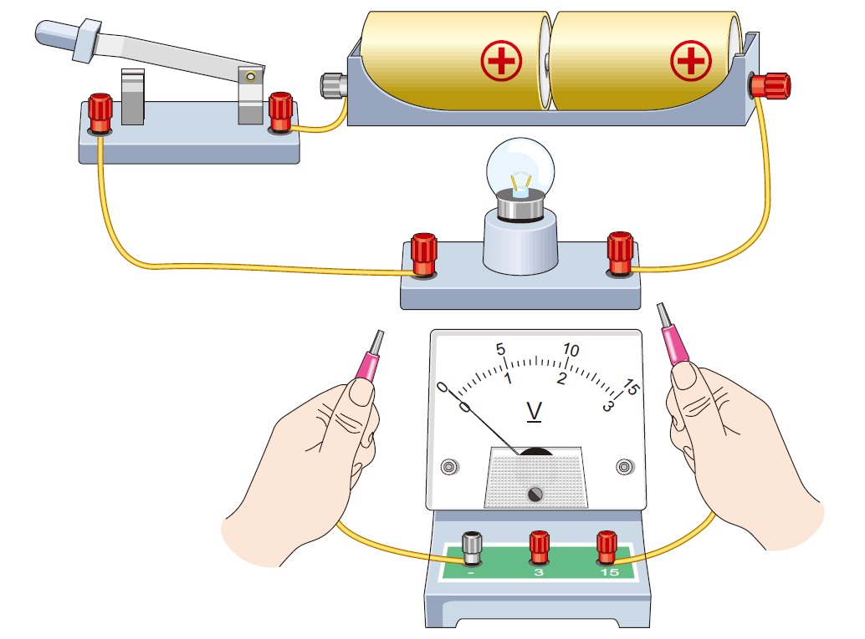
实验：
如图，闭合开关，先用电压表测出灯泡两端的电压，读取的数据是 V；再用电压表测出此时电源两端的电压是 V
此实验表明：
在只有一个用电器的电路中，
用电器两端的电压与电源两
端的电压相等。

Slide 10
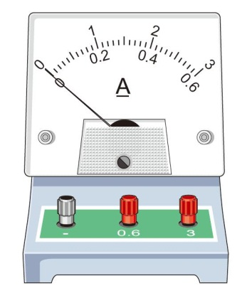

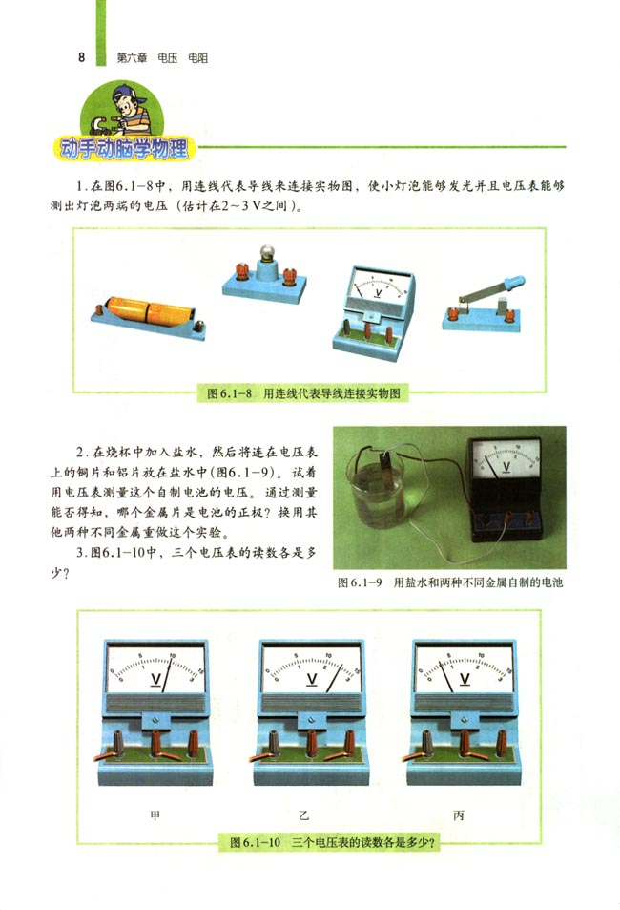
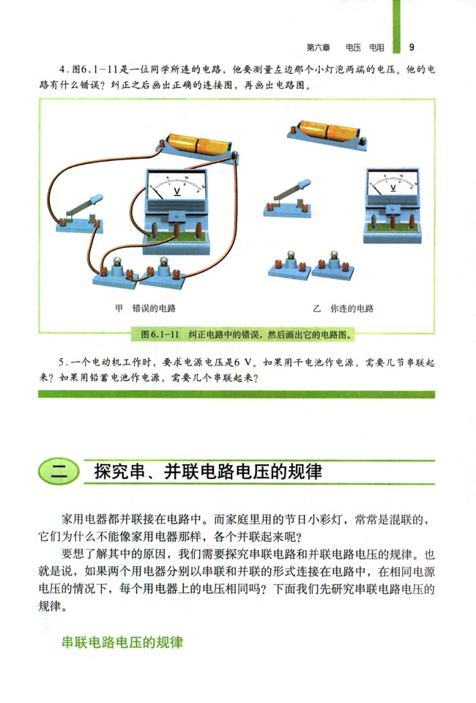
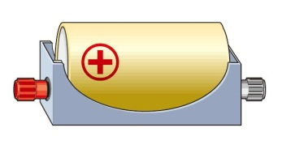
电压表的使用
能否将电压表直接接到
电源的两极上？如果能，则
测出的电压表示什么的电压？
√
结论：电压表可以直接连到电源的正、负极上，测出的示数是电源的电压。

Slide 11
电压表的使用：
（1）电压表必须和被测的用电器并联。
（2）电压表“+”接线柱应连接在靠近电源正极的位置，“-”接线柱应连接在靠近电源负极的位置。
（3）必须正确选择电压表量程（试触）
电流表的使用：
（1）电流表必须和被测的用电器串联。
（2）电流必须从电流表正接线柱流入，从负接线柱流出。
（3）必须正确选择电流表量程。（试触）
（4）不允许把电流表直接连到电源的两极！

Slide 12
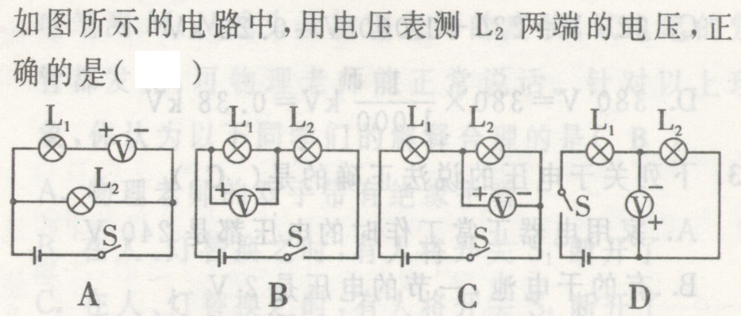
C

Slide 13
在下图所示的电路中，电压表测量的是哪个灯泡两端的电压，并在电压表两端标出它的“+”、“-”符号。
电压表测L₁两端的电压
L1
L₁
L₂
-
V
+
+
L2
-
V
电压表测L₂的电压

Slide 14
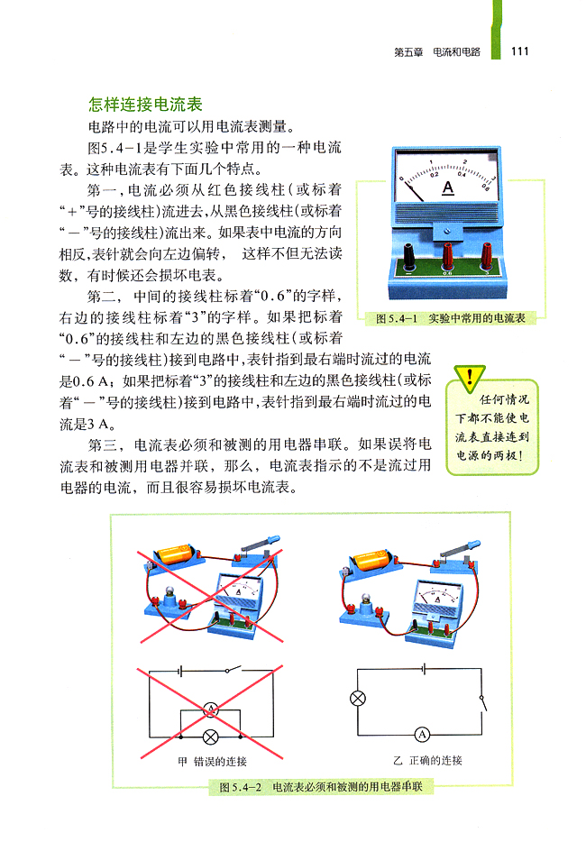
电压表的使用
如果将电压表串联在被测电路中闭合开关后会怎样呢？如果再将一电流表串联在此电路中，则有什么现象？
×
*
*现象：闭合开关后电流表无示数，电压表有示数且表示电源电压，电灯不发光。
*电压表 在电路中相当于断路，
电流表 在电路中相当于导线。
现象：电压表有示数，小灯泡不发光。

Slide 15
第一节 电压
第二课时

Slide 16
一、电压的概念：
1、电源是提供 的装置。
2、电压是使 的原因.
电压
自由电荷发生定向移动形成电流
提供
形成
电源
电压
电流

Slide 17
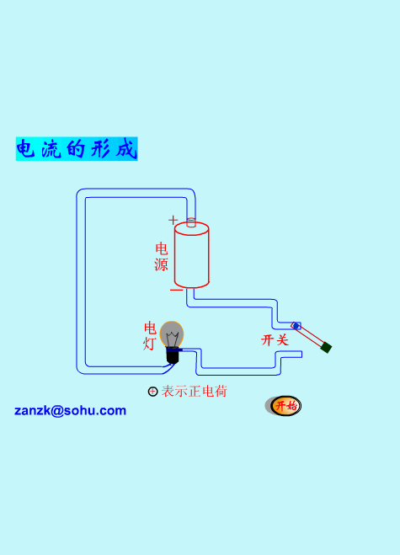
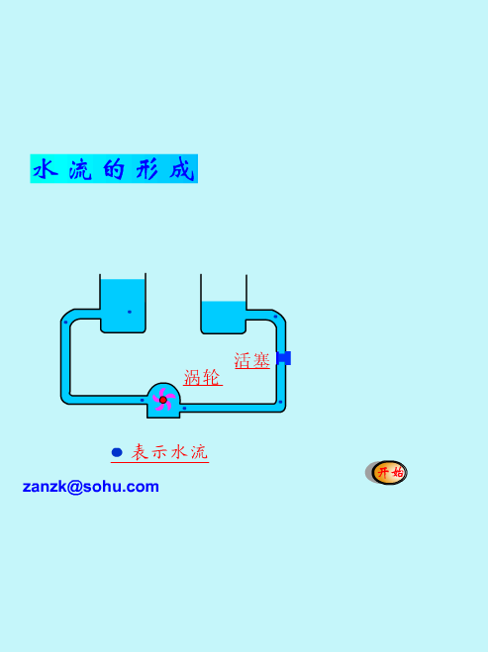
类比
水流
电流

Slide 18
练习：
3 . 8
3800伏＝ 千伏
10KV＝ V
10⁴
0.22
我国家庭电路的电压U= V＝ mv= KV
220
2.2×10⁵

Slide 19
比较电压表和电流表的异同点
 |  | 电流表 | 电压表
不 同 点 | 符号
 | 连接方式
 | 直接连接电源
 | 量程
 | 每大格
 | 每小格
 | 内阻
相同点
A
串联
并联
不能
能
0～0.6A和0～3A
0～3V和0～15V
0.2A和1A
1V和5V
0.02A和0.1A
0.1V和0.5V
很小，相当于导线
很大，相当于断路
使用前调零，读数时看清量程和每大格、每小格的值，电流从正接线柱流入，负接线柱流出，不能超过最大量程。

Slide 20
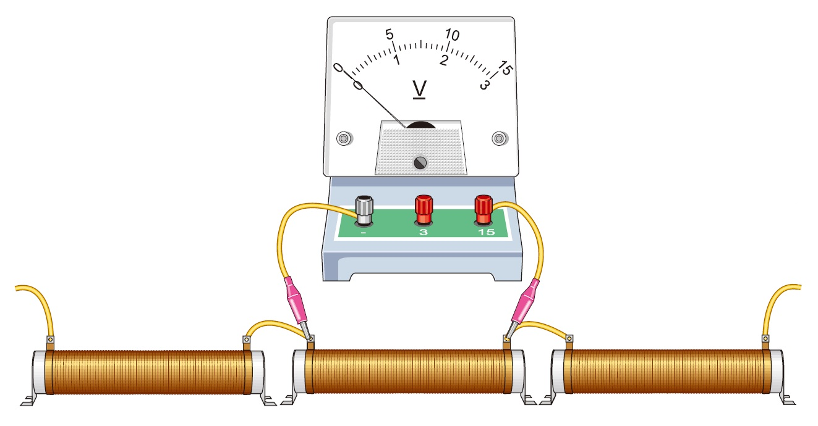
P58.想想议议
如图，电压表已于被测电阻并联。如果要把这三个串联着的电阻与电源连接，那端应该接电源的正极？那端应该接电源的正极？请在图上标出电流的方向。
-
+

Slide 21
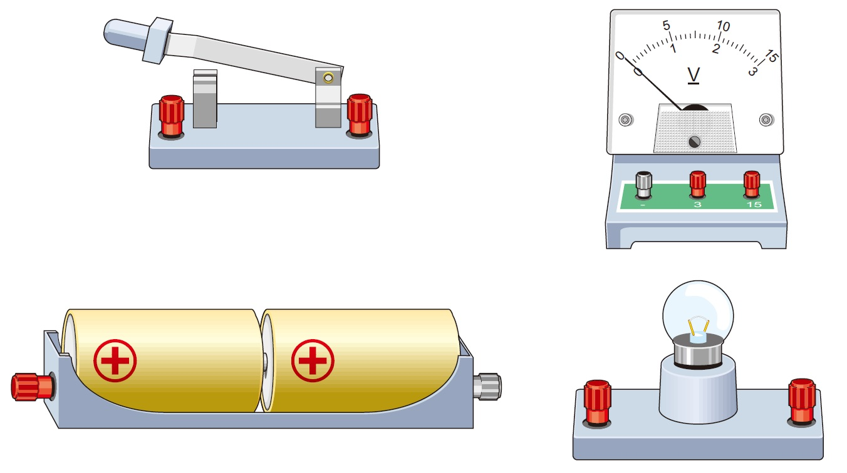
P59.1
V
P59.2

Slide 22
思 考
1.下列关于电压的说法正确的是（ ）
A．电压只能使自由电子发生定向移动形成电流
B．电压能使导体中所有的电荷发生移动形成电流
C．电路两端有电压，电路中就有电流
D．电压是使自由电荷发生定向移动形成电流的原因
D
2。下列关于电压与电流形成的说法正确的是（ ）
A．导体内有大量的自由电荷，只需使导体构成通路，导体中就有电流通过
B．电路中只要有电压，就会有电流，因为电压是形成电流的原因
C．若电路中有电流，则电路两端一定有电压
D．若电路中有电源，则电路中一定有电流
C

Slide 23

如右图所示的电路中，当开关S断开时，下列说法正确的是( )
A．电池两端的电压为零
B．电灯两端的电压为零
C．开关两端的电压为零
D．以上说法都正确
B
在电路中一段导线两端有电压吗？
*一般情况下，电路中一段导线两端的电压为零

Slide 24
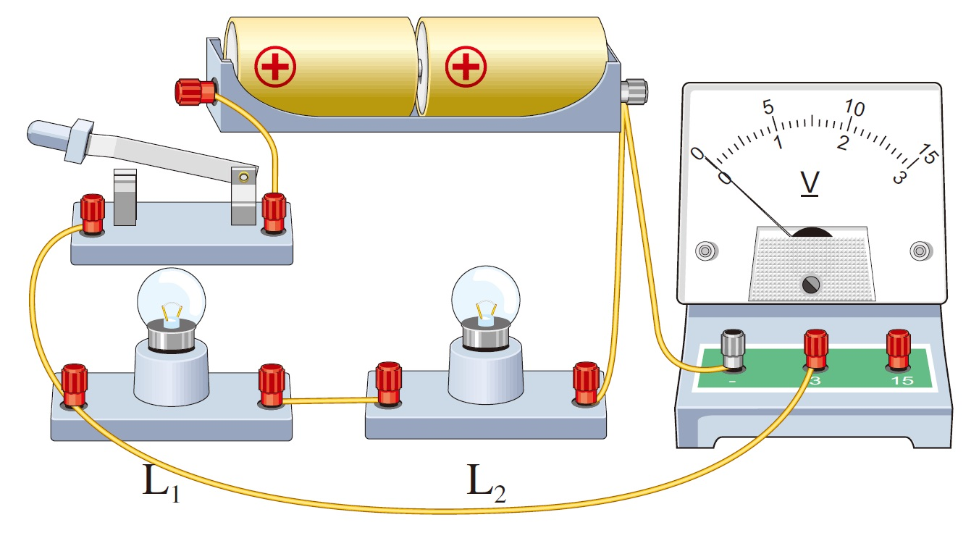
×
P59.4

Slide 25




在图所示的四个电路图中，电流表和电压表的接法
都正确的是[ ]
C
A
B
D
C

Slide 26
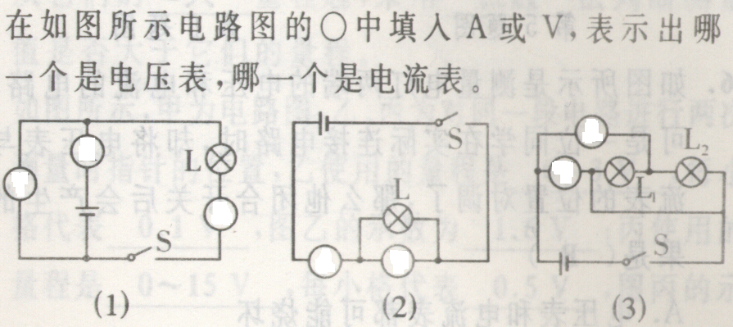
A
A
V
V
A
A
V
如图：（1）要使两灯串联，甲是 表，
乙是 表，丙是 表。
（2）要使两灯并联，甲是 表，
乙是 表，丙是 表。
电流
电压
电压
电压
电流
电流

Slide 27
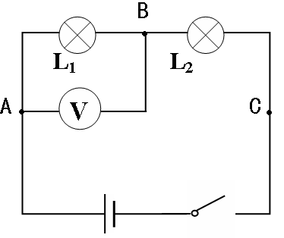


如图，小琦用电压表测量灯泡L₁两端的电压，为了继续测量灯泡L₂两端的电压，她把电压表的左侧接线柱拆开，接到了C点处，这种做法正确吗？为什么？
不正确，“+”、“-”接线柱会接反。
＋
－

Slide 28

把两种不同的金属片插入柠檬，制成“水果电池”．用电压表测量水果电池的电压，如图2所示．
下列说法正确的是（ ）
A．金属片B是水果电池的正极
B．水果电池把内能转化为电能
C．水果电池把电能转化为化学能
D．水果电池把化学能转化为电能
D

Slide 30
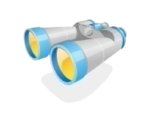

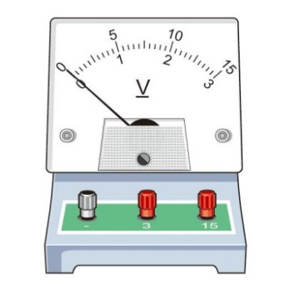
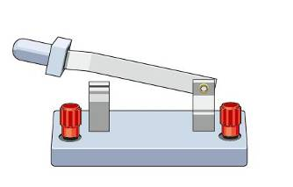
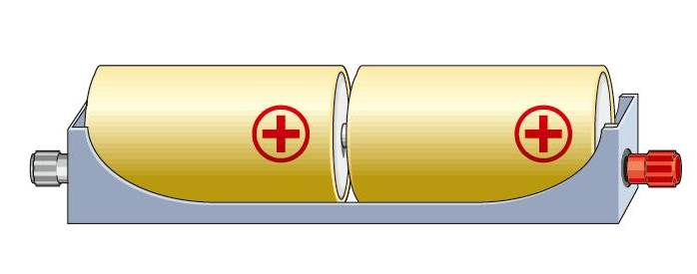
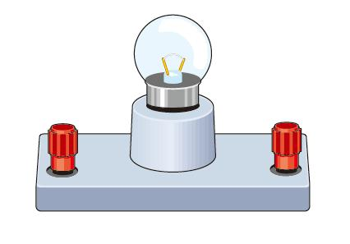
实验
1．连接电路，使小灯泡发光并且用电压表测量小灯泡两端的电压。画出电路图。
2、并测出此时电源两端的电压
V

Slide 31
